Slide 2
BÀI 33
CÁC NGUYÊN LÝ
CỦA NHIỆT ĐỘNG LỰC HỌC

Slide 3
BÀI 33: CÁC NGUYÊN LÝ CỦA NHIỆT ĐỘNG LỰC HỌC.
Nguyên lý I nhiệt động lực học
II. Nguyên lý II nhiệt động lực học

Slide 4
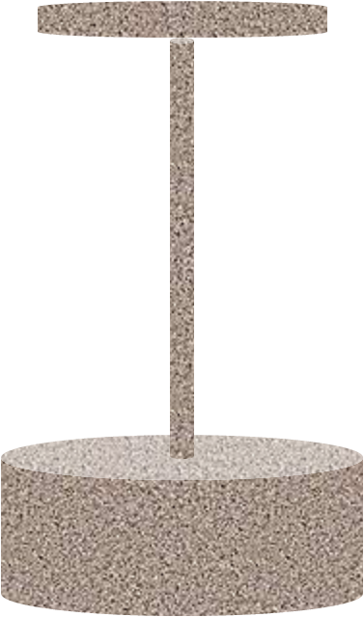
1. Phát biểu nguyên lý
∆U = A
∆U = Q
∆U = ???
∆U = A + Q
Hình a
Hình b
Hình c

Slide 5
BÀI 33: CÁC NGUYÊN LÝ CỦA NHIỆT ĐỘNG LỰC HỌC.
I/ Nguyên lý I nhiệt động lực học.
1/ Phát biểu nguyên lý.
Độ biến thiên nội năng của hệ bằng tổng (đại số) nhiệt lượng và công
mà hệ nhận được.
∆U = A + Q

Slide 6
Quan sát thí nghiệm bên, trả lời câu hỏi:Lượng khí trong xi-lanh nhận nhiệt hay truyền nhiệt; nhận công hay thực hiện công? Nội năng của hệ như thế nào?
Q > 0
Q < 0
Hệ
A > 0
A < 0
Lượng khí trong xi lanh nhận nhiệt và thực hiện công, nội năng của hệ thay đổi

Slide 7
BÀI 33: CÁC NGUYÊN LÝ CỦA NHIỆT ĐỘNG LỰC HỌC.
Bài tập ví dụ: Một hệ nhận được một công 2000J và tỏa ra một nhiệt lượng 800J. Tính độ biến thiên nội năng của hệ?
Giải:
Hệ nhận công (A>0): A=2000J
Tỏa nhiệt (Q<0): Q= - 800J
Độ biến thiên nội năng của hệ: U=A+Q=2000 – 800 = 1200J

Slide 8
BÀI 33: CÁC NGUYÊN LÝ CỦA NHIỆT ĐỘNG LỰC HỌC.
Cơ năng → Nội năng
Nhiệt của kim loại → nước
h
Nước
Nước

Slide 9
BÀI 33: CÁC NGUYÊN LÝ CỦA NHIỆT ĐỘNG LỰC HỌC.
II/ Nguyên lý II nhiệt động lực học:
1/ Cách phát biểu của Clau-di-ut(1822-1888)
Nhiệt không thể tự truyền từ một vật sang vật nóng hơn.
Hãy tìm một số VD khác về quá trình truyền nhiệt ?

Slide 10
Về mùa hè, người ta có thể dùng máy điều hòa nhiệt độ để truyền nhiệt từ trong phòng ra ngoài trời, mặc dù nhiệt độ ngoài trời cao hơn trong phòng. Hỏi điều này có vi phạm nguyên lí II NĐLH không? Tại sao?
Không vi phạm.
Vì người ta dùng máy điều hòa
để truyền nhiệt từ trong phòng ra ngoài trời

Slide 11
BÀI 33: CÁC NGUYÊN LÝ CỦA NHIỆT ĐỘNG LỰC HỌC.
II/ Nguyên lý II nhiệt động lực học:
1/ Cách phát biểu của Clau-di-ut(1822-1888)
Nhiệt không thể tự truyền từ một vật sang vật nóng hơn.
2/ Cách phát biểu của Các-nô(1796-1832)
 Động cơ nhiệt không thể chuyển hóa tất cả nhiệt lượng nhận được thành công cơ học.
Động cơ nhiệt là thiết bị biến đổi nhiệt lượng sang công.
Vậy động cơ nhiệt có cấu tạo và hoạt động ra sao?

Slide 12
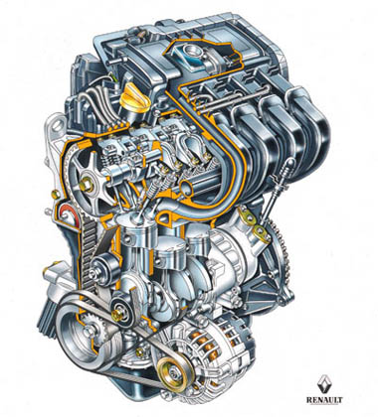
3. Vận dụng:
a/ Cấu tạo ĐCN:
Nguồn nóng để cung cấp
nhiệt lượng.
Bộ phận phát động gồm vật
trung gian nhận
nhiệt sinh công gọi là tác nhân.
Nguồn lạnh để thu nhiệt lượng
do tác nhân tỏa ra.
Nguồn nóng
Q₁
Tác nhân
A
Q2 = Q1 - A
Nguồn lạnh

Slide 13
3. Vận dụng:
a/ Cấu tạo ĐCN:
b/ Nguyên lí hoạt động:
→ Tác nhân nhận nhiệt lượng Q₁ từ nguồn nóng để biến một phần thành công A và tỏa nhiệt lượng Q₂ cho nguồn lạnh .
Nguồn nóng
Q₁
Tác nhân
A
Q₂ = Q₁ - A
Nguồn lạnh

Slide 14
3. Vận dụng:
a, Cấu tạo ĐCN:
b, Nguyên lí hoạt động:
c, Hiệu suất ĐCN:
Trong đó:
Q₁ (J) : Nhiệt lượng lấy từ nguồn nóng
Q₂ (J) : Nhiệt lượng nhường cho nguồn lạnh
: Công có ích của động cơ
Chú ý: Hiệu suất luôn nhỏ hơn 1

